Slide 3
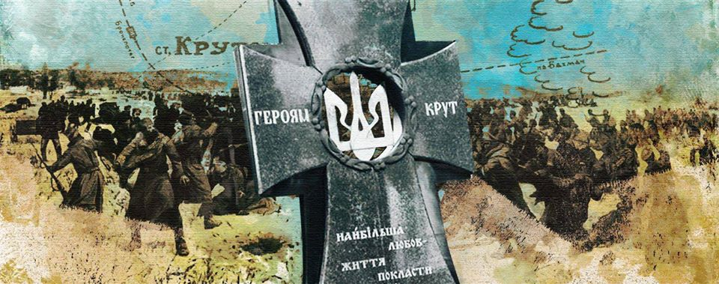
Битва під Кру́тами — бій 16 (29) січня 1918 року на залізничній станції поблизу селища Крути за 130 кілометрів на північний-схід від Києва: бій тривав годин із 5 між 4-тисячною більшовицькою армією та 300-ми національно-свідомими київськими студентами, що захищали підступи до Києва.

Slide 4
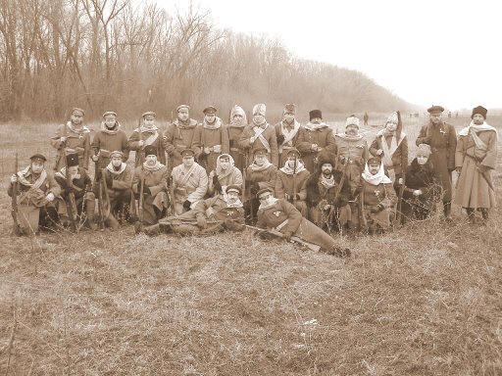
Цей бій був між більшо-вицькими військами Михай-ла Муравйова та об'єдна-ними військами юнкерів 1-ї Київської юнацької школи ім. Б. Хмельницького та першої сотні новоствореного Сту-дентського куреня під єдиним командуванням Аверкія Гончаренка під час наступу на Київ військ Муравйова.

Slide 5
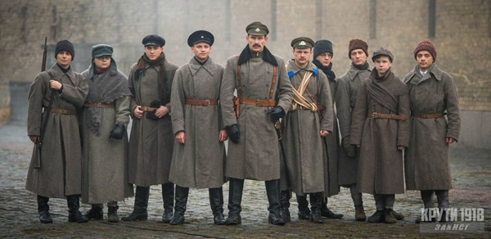
Перед військами Аверкія Гончаренка стояло завдання затримати наступ на Київ більшовицьких військ, в той час як головні українські військові сили на чолі з Симоном Петлюрою вирушили на Київ придушувати повстання на заводі "Арсенал".
Коли з боку Бахмачу і Чернігова рушили на Київ більшовицькі ешелони, уряд не міг послати для відсічі ані єдиної військової частини. Тоді зібрали нашвидкуруч загін зі студентів і гімназистів старших класів і кинули їх - буквально на забій - назустріч прекрасно збройним і численним силам більшовиків. Нещасну молодь довезли до станції Крути і висадили тут на "позиції".

Slide 6
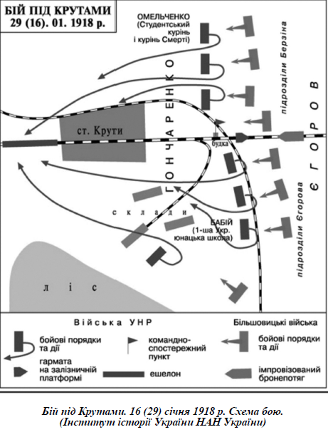
Не наважуючись зустріти ворога у Бахмачі, де перебувало до 2 тис. по-більшовицькому налаштованих робітників, Аверкій Гончаренко наказав відступити до залізничної станції Крути і зайняти оборону. Туди вони дісталися вже 28 січня 1918 року.
Наступного ранку 29 січня 1918 року, близько 9 години ранку розпочався наступ.
З самого ранку більша частина українського війська зайняла лінію окопів. Близько двадцяти чоловік залишили на станції, як прикриття. Українська лава розташувалась в такий спосіб, що праворуч від залізничного тору лягли юнаки, ліворуч – студентська сотня.

Slide 7
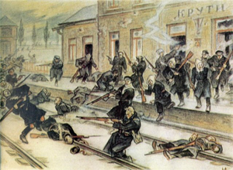
Передні частини червоних, ідучи в зімкнених колонах, очевидно, були впевнені у нашій втечі. Зі станційної служби по апарату на їхні виклики ніхто їм не відповідав. Тільки-но вони зблизились на віддаль пострілу, ми їх привітали сильним вогнем чотирьох сотень і шістнадцяти кулеметів. Більшовики зайняли по фронту лінію до пʼяти кілометрів, маючи за собою безупинно посилені свіжі резерви і прихильно налаштоване населення.
Леонід Перфецький Бій під Крутами акварель

Slide 8
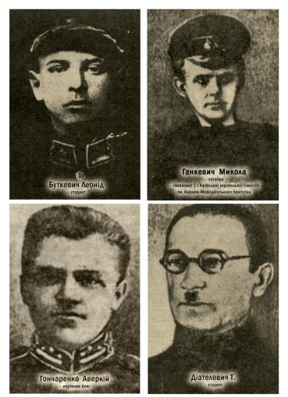
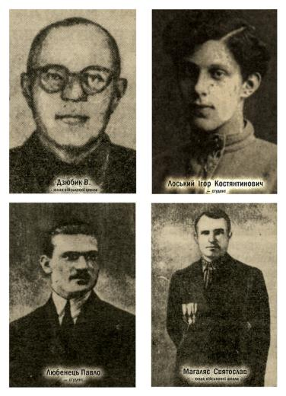
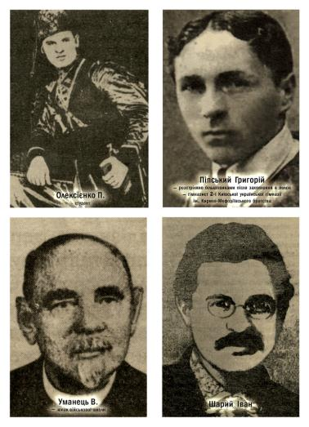
Учасники бою

Slide 9
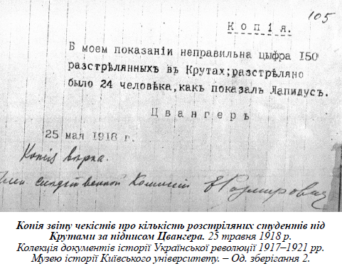
«В той час, коли хлопці безстрашно виступили проти більшовицьких загонів, що насувалися, начальство їх, група офіцерів, залишилася в потягу і влаштувала тут пиятику у вагонах; більшовики без зусиль розбили загін молоді і погнали його до станції. »
Коли близько 17 години зібралися усі українські підрозділи, з'ясувалося, що не вистачає однієї чоти студентів, що стояла найближче до станції: у сум'ятті бою в полон потрапив розвідувальний звід (близько 30 осіб).

Slide 11
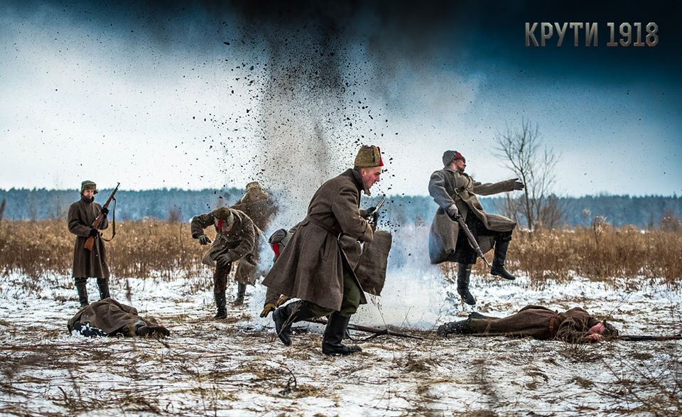

Slide 12
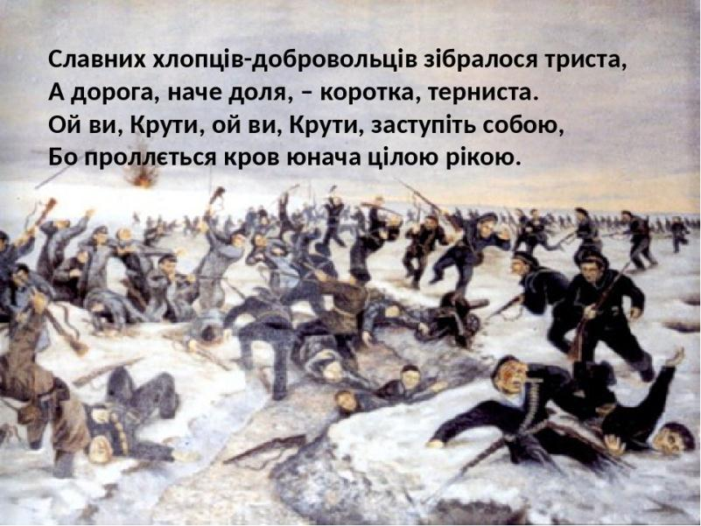

Slide 13
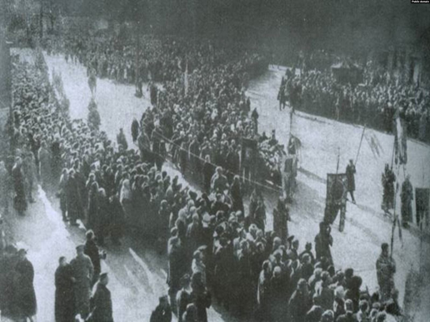
35 січовиків опинилося у полоні. Лише сім із них врятувалося. З їхніх слів, уже кілька місяців пізніше, почули січовики про жахливу долю своїх товаришів. Цілу добу знущалися над ними червоні побідники. Зрештою, на другий день всіх, окрім згаданих семи, розстріляно. Перед розстрілом учень сьомого класу Другої української гімназії, галичанин Пипський, затягнув повним голосом український гімн, усі підтримали.

Slide 14
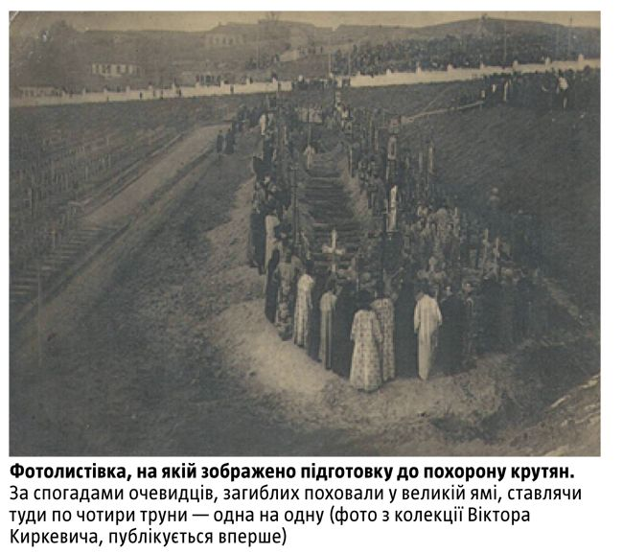
Зі спогадів Бориса Монкевича «Бій під Крутами». 1918: Кілька вагонів заставлено густо трупами і протягом кількох днів батьки й родини розпізнавали своїх близьких. Відшукано не всіх, бо одні невідомо де були розстріляні більшовиками і потайки поховані селянами.

Slide 15
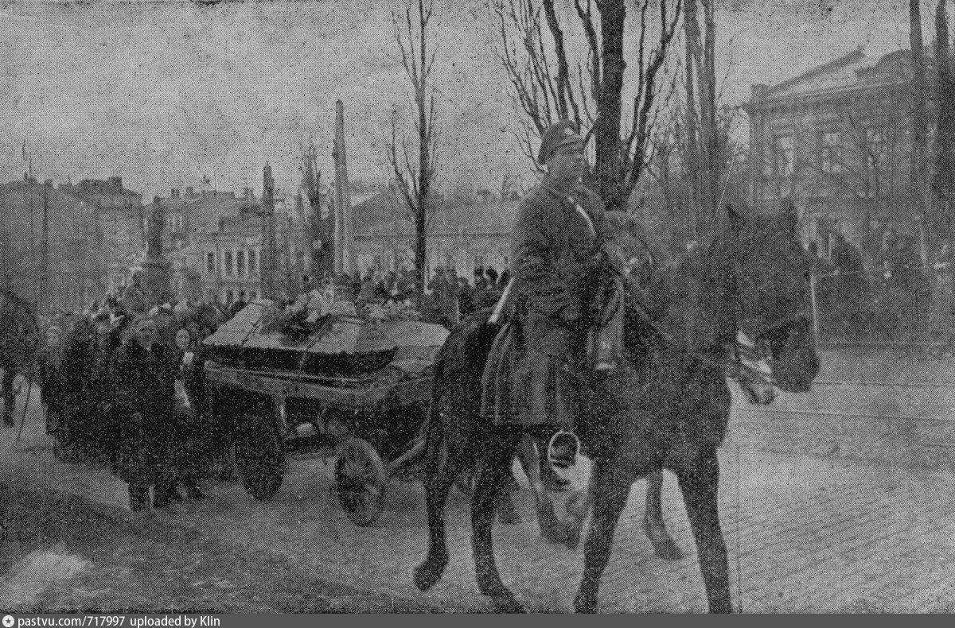
Всіх полонених замордовано звірячим способом: вони були з розбитими головами, повибиваними зубами, повиколюваними очима. Кілька трупів не вдалося розпізнати, так вони були понівечені.
Урочистий похорон відбувся за державний кошт, при великій участі київського громадянства, делегацій, уряду і війська. Заходами комітету по вшануванню памʼяті полеглих мав будуватися величезний памʼятник, але ворожа окупація це унеможливила.​

Slide 16
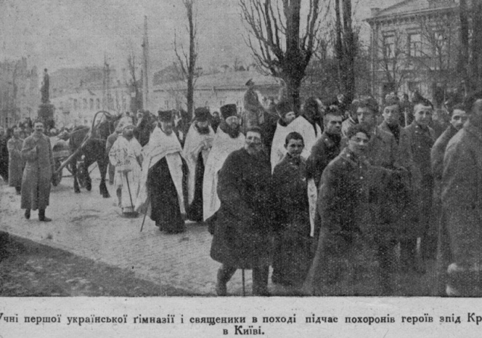
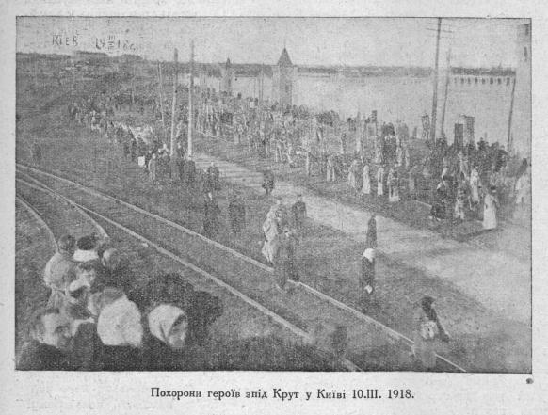

Slide 17
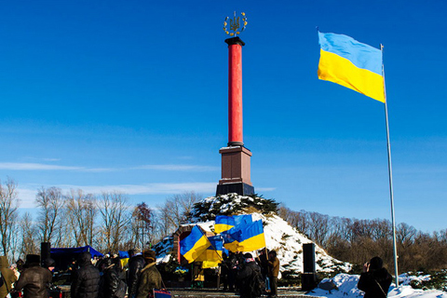
Трагічна загибель студентського куреня під Крутами стала символом патріотизму і жертовності у боротьбі за незалежну Україну.
Уже в березні 1918 року, після підписання більшовиками Брестської мирної угоди і з поверненням уряду УНР до Києва, за рішенням Центральної Ради від 19 березня 1918 року було вирішено урочисто перепоховати полеглих студентів на Аскольдовій могилі у Києві.
Монумент битви під Крутами
У радянські часи полеглі в Крутах кваліфікувалися як зрадники чи просто замовчувалися. Студентські могили з Аскольдової гори забрали і спочатку розбили на тому місці парк.

Slide 18
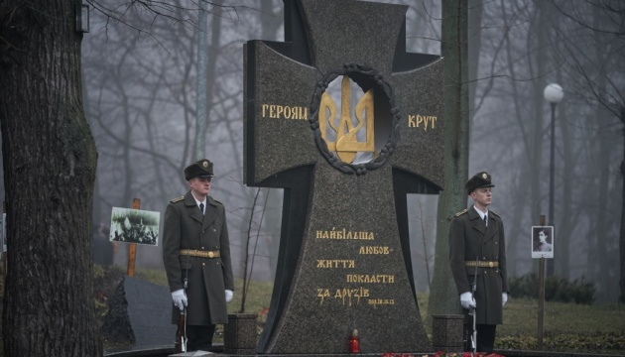
Символічна могила і дерев'яний хрест крутян на Аскольдовій могилі у Києві (2012 року на цьому місці встановлено новий камінний хрест)

Slide 19
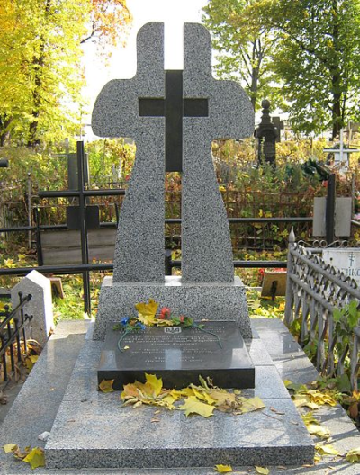
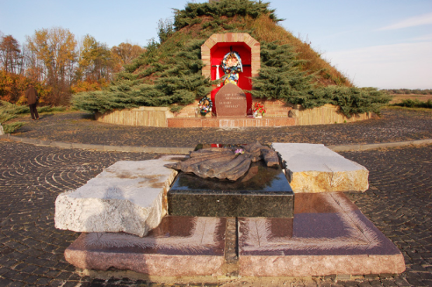
29 січня 1991 року з ініціативи Народного руху України, Студентської спілки, інших національно-демократичних організацій в Крутах було встановлено березовий хрест та відбувся перший невеличкий громадський мітинг.
Могила бійців на Лук'янівському цвинтарі

Slide 20
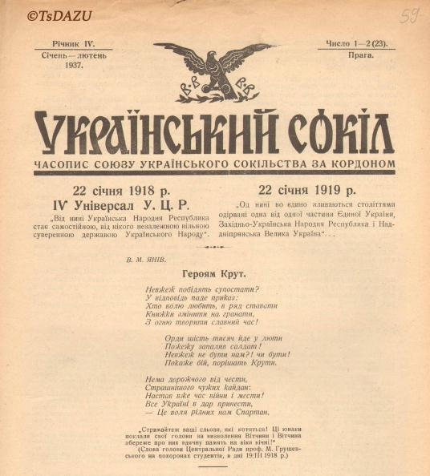
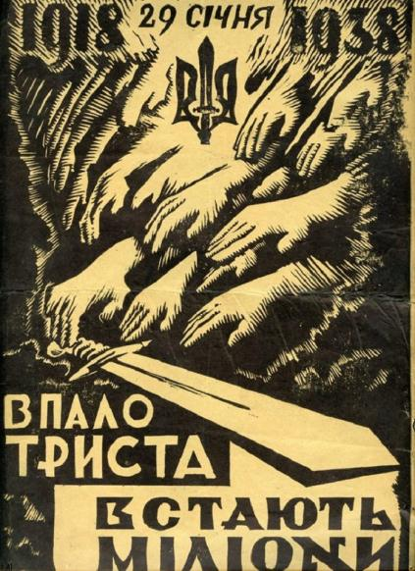

Slide 21
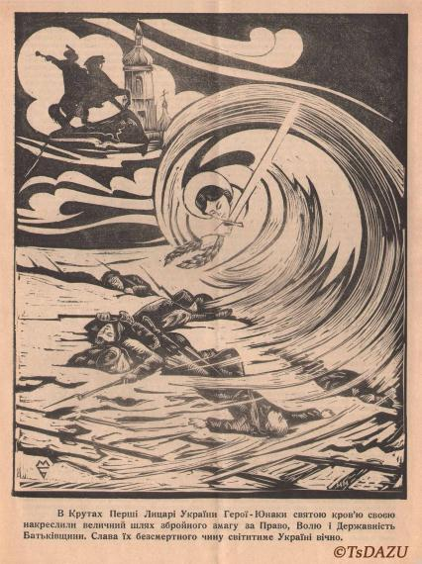
«Пам'яті тридцяти»
На Аскольдовій могилі
Поховали їх —
Тридцять мучнів-українців,
Славних молодих...
На Аскольдовій могилі
Український цвіт! —
По кривавій по дорозі
Нам іти у світ.
На кого посміла знятись
Зрадника рука?
Квітне сонце, — грає вітер
І Дніпро-ріка... На кого завзявся Каїн?
Боже, покарай!
Понад все вони любили
Свій коханий край.
Вмерли в Новім Заповіті
З славою святих.
На Аскольдовій Могилі
Поховали їх.
Павло Тичина, 1918 рік

Slide 23
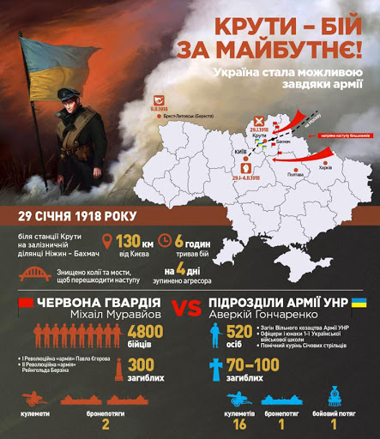

Slide 24
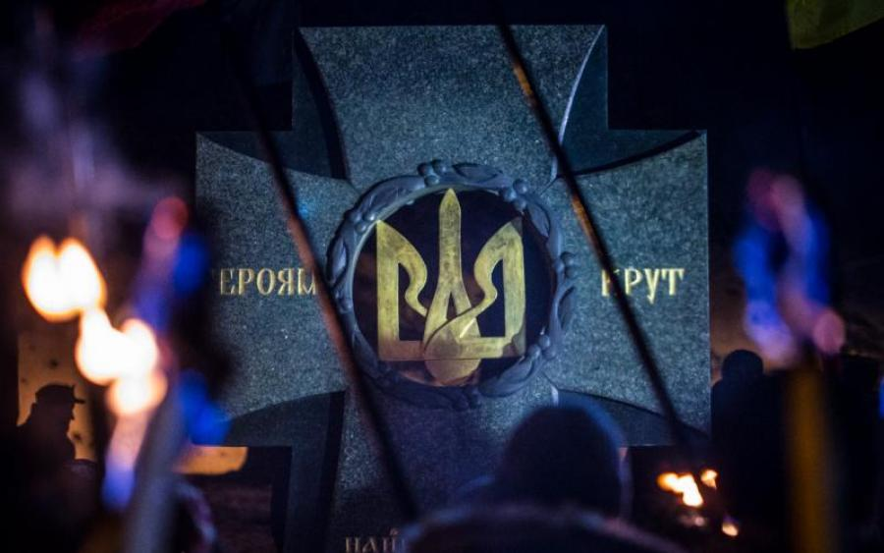

Slide 25
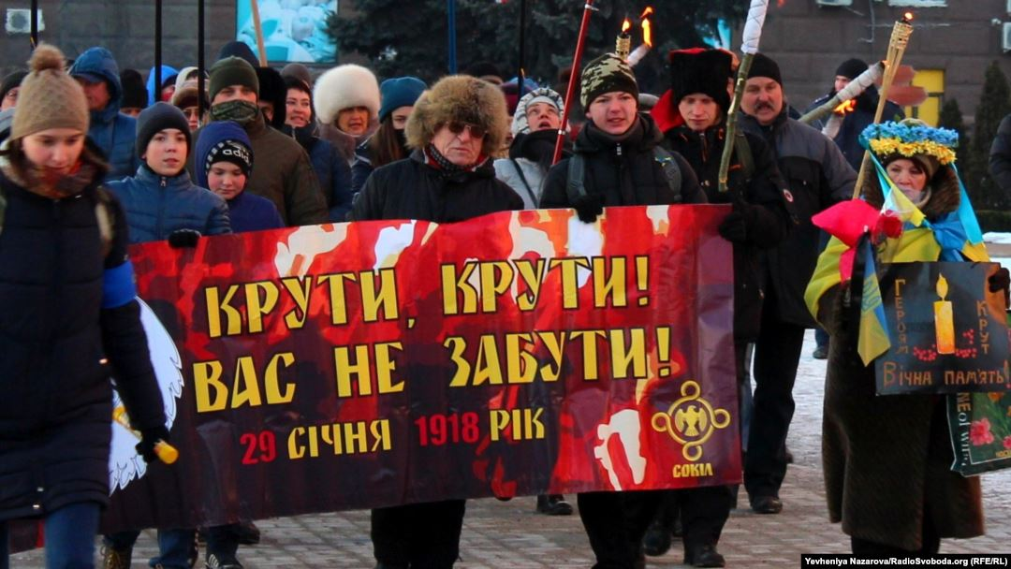

Slide 26
